Slide 1
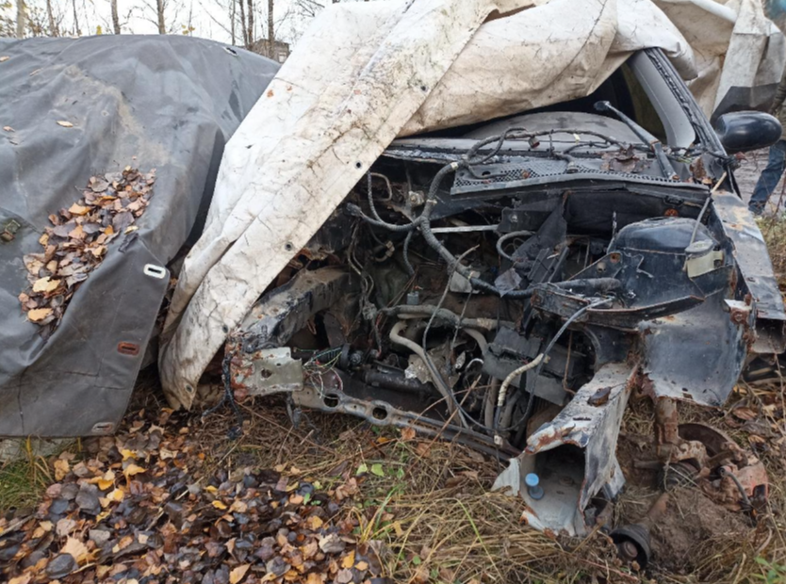
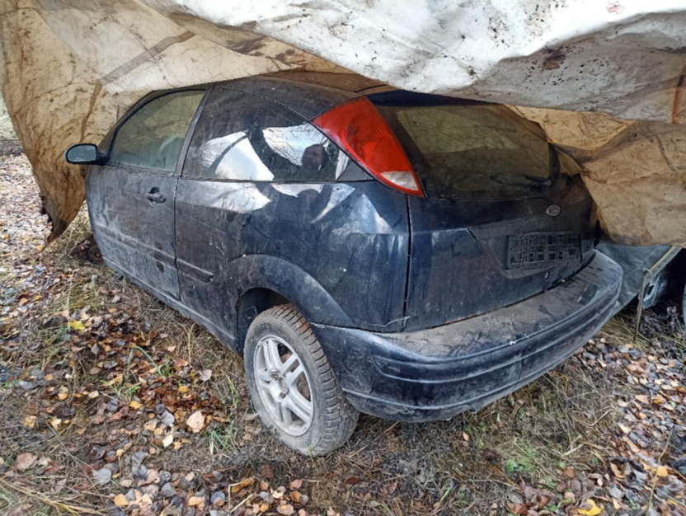
Обнаруженные на территории района Щербинка брошенные, в том числе разукомплектованные, транспортные средства, которые планируются к перемещению на специализированную стоянку на временное хранение по адресу: г. Москва, район Вороново, с. Клёново, ул. Школьная, вблизи дома № 1.
1) Марка ТС: Ford Focus, цвет: синий, ГРЗ: б/н. Брошен по адресу: г. Москва, район Щербинка, ул. Космонавтов, 1Б с.33, вблизи ГСК «Полёт».

Slide 2
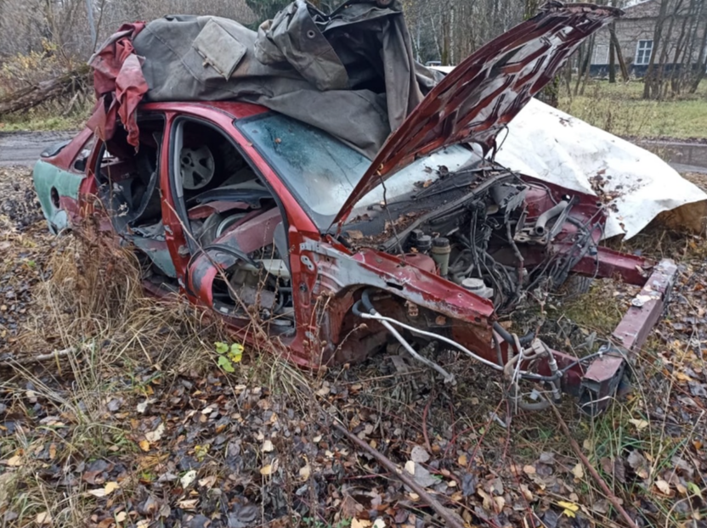
2) Марка ТС: Ford Focus, цвет: красный, ГРЗ: б/н. Брошен по адресу: г. Москва, район Щербинка, ул. Космонавтов, 1Б с.33, вблизи ГСК «Полёт».

Slide 3
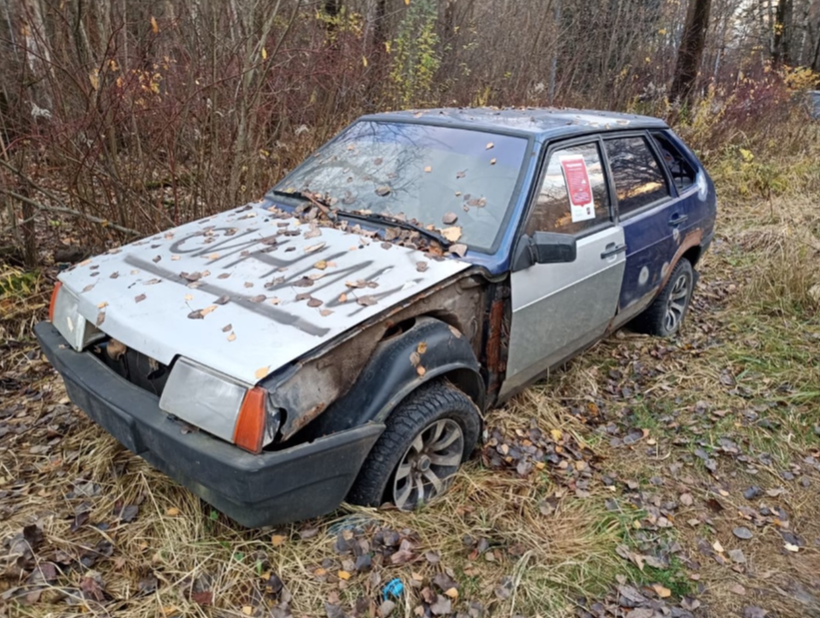
3) Марка ТС: ВАЗ 2109 Спутник, цвет: синий, ГРЗ: б/н. Брошен по адресу: г. Москва, район Щербинка, ул. Космонавтов, 1Б с.33, вблизи ГСК «Полёт».

Slide 4
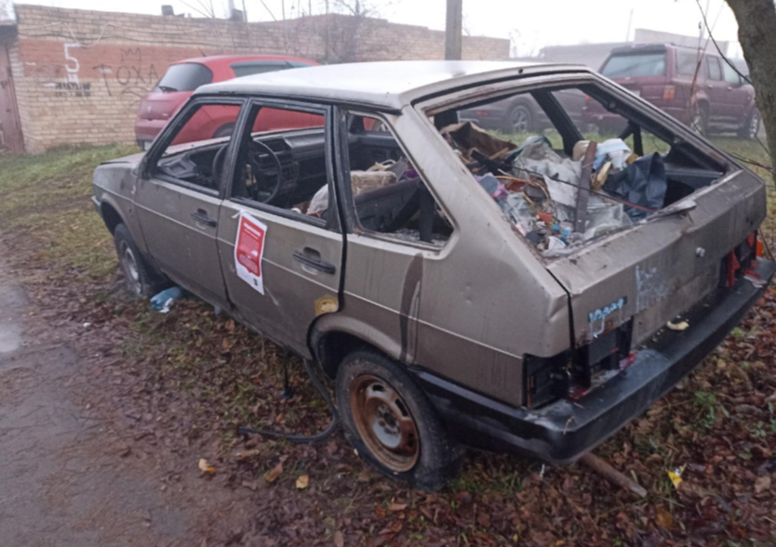
4) Марка ТС: ВАЗ 2109 Спутник, цвет: табак, ГРЗ: б/н. Брошен по адресу: г. Москва, район Щербинка, пос. Знамя Октября, вблизи д. 26.

